Slide 2

Шустрый, простой и современный C++
Antony Polukhin
Полухин Антон
Автор Boost библиотек TypeIndex, DLL, Stacktrace
Maintainer Boost Any, Conversion, LexicalСast, Variant
Представитель РГ21, ISO WG21 national body
Корпоративные курсы

Slide 3
О чём поговорим
Зачем вообще об этом говорить?
Алгоритмы
Структуры данных
Move семантика
Оптимизации и микроптимизации
Многопоточность
<number> / 145

Slide 4
Почему и Зачем?!

Slide 5
Задачка
<number> / 145

Slide 6
Задачка
prec ^= (prec >> 31) & 0x7fffffff;
<number> / 145

Slide 7
Задачка
const int prec = fi.i;
prec ^= (prec >> 31) & 0x7fffffff;
<number> / 145

Slide 8
Задачка
union { float f; int i; } fi;
fi.f = f;
const int prec = fi.i;
prec ^= (prec >> 31) & 0x7fffffff;
<number> / 145

Slide 9
Задачка
unsigned apply(float f) {
union { float f; int i; } fi;
fi.f = f;
const int prec = fi.i;
prec ^= (prec >> 31) & 0x7fffffff;
<number> / 145

Slide 10
Что это за дичь!?!?!?!?

Slide 11
Задачка
struct mapper {
unsigned apply(float f) {
union { float f; int i; } fi;
fi.f = f;
const int prec = fi.i;
prec ^= (prec >> 31) & 0x7fffffff;
for (unsigned i = 0; ; ++i) {
if (prec < ranges[i]) return i;
}
}
std::vector<int> ranges;
};
<number> / 145

Slide 12
Задачка
struct mapper {
unsigned apply(float f) {
union { float f; int i; } fi;
fi.f = f;
const int prec = fi.i;
prec ^= (prec >> 31) & 0x7fffffff;
for (unsigned i = 0; ; ++i) {
if (prec < ranges[i]) return i;
}
}
std::vector<int> ranges;
};
<number> / 145

Slide 13
Оно того стоило?

Slide 14
Int vs Float
bool test_ints(int lhs, int rhs) {
return lhs < rhs;
}
bool test_floats(float lhs, float rhs) {
return lhs < rhs;
}
<number> / 145

Slide 15
Int vs Float
https://godbolt.org/#
<number> / 145

Slide 16
Int vs Float
test_ints(int, int): # @test_ints(int, int)
cmp edi, esi
setl al
ret
test_floats(float, float): # @test_floats(float, float)
ucomiss xmm1, xmm0
seta al
ret
<number> / 145

Slide 17
cmp vs ucomiss
Instruction tables
Lists of instruction latencies, throughputs and micro-operation breakdowns for Intel, AMD and VIA CPUs
By Agner Fog. Technical University of Denmark.
<number> / 145

Slide 18
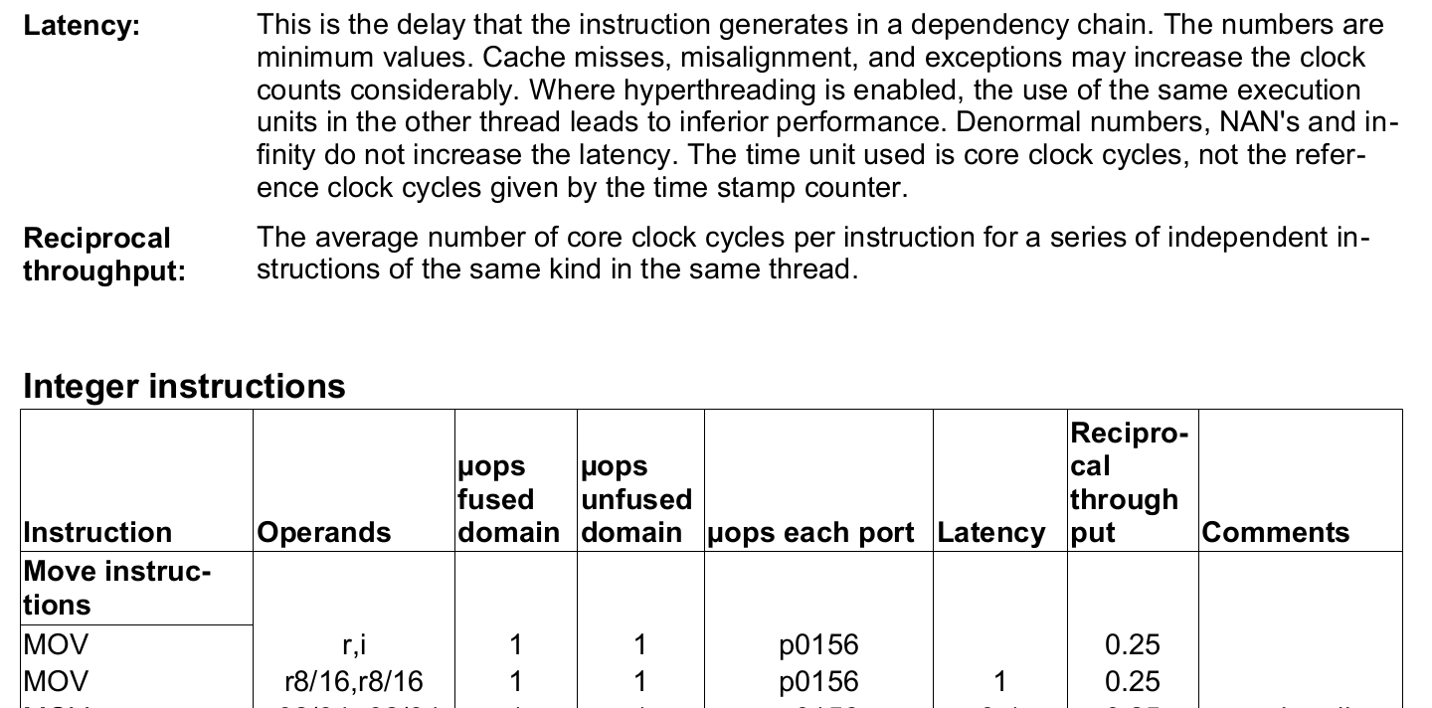
cmp vs ucomiss
<number> / 145

Slide 19
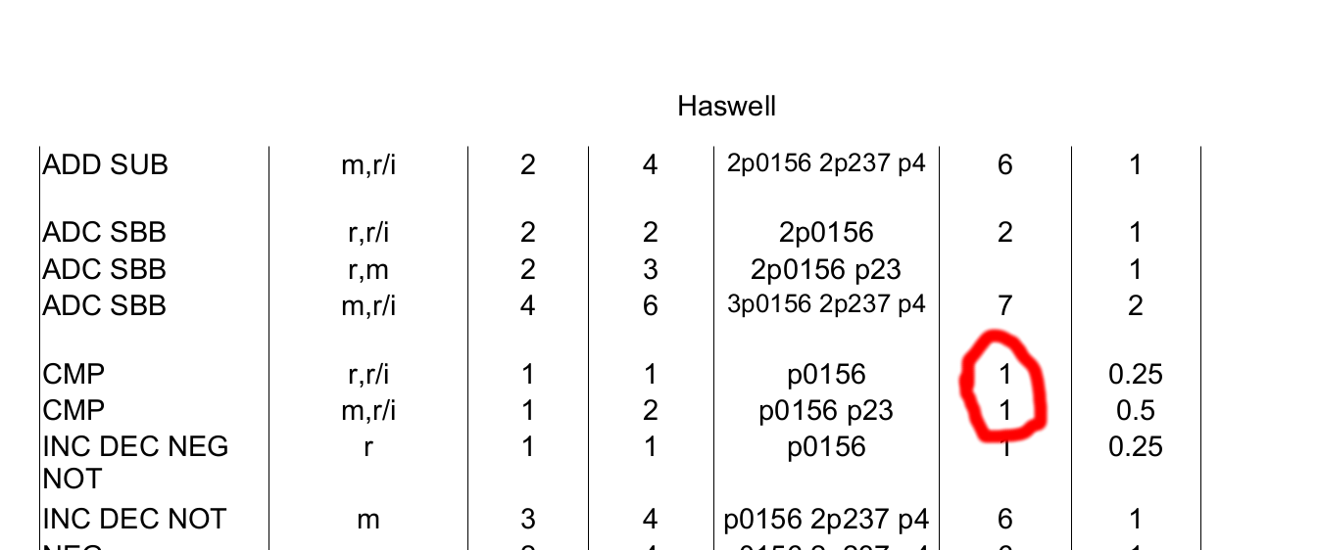
cmp vs ucomiss
<number> / 145

Slide 20
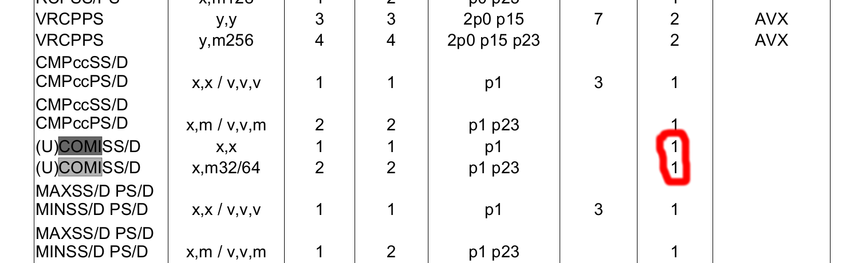
cmp vs ucomiss
<number> / 145

Slide 21
cmp vs ucomiss
Разницы практически нет
<number> / 145

Slide 22
cmp vs ucomiss
Разницы практически нет
Нужны инструменты покруче
<number> / 145

Slide 23
cmp vs ucomiss
Intel Architecture Code Analyzer
<number> / 145

Slide 24
Идём глубже
#include "iacaMarks.h"
template <class T>
unsigned test(const T* range, T prec) {
for (unsigned i = 0; ; ++i) {
if (prec < ranges[i]) return i;
}
}
void testing_cmps(unsigned& a, const int* range, int prec) {
IACA_START
a = test(range, prec);
IACA_END
}
<number> / 145

Slide 25
Идём глубже
#include "iacaMarks.h"
template <class T>
unsigned test(const T* range, T prec) {
for (unsigned i = 0; ; ++i) {
if (prec < ranges[i]) return i;
}
}
void testing_cmps(unsigned& a, const int* range, int prec) {
IACA_START
a = test(range, prec);
IACA_END
}
<number> / 145

Slide 26
cmp vs ucomiss
Throughput Analysis Report
--------------------------
Block Throughput: 2.00 Cycles Throughput Bottleneck: Dependency chains
<...>
Total Num Of Uops: 10
<number> / 145

Slide 27
Идём глубже
#include "iacaMarks.h"
template <class T>
unsigned test(const T* range, T prec) {
for (unsigned i = 0; ; ++i) {
if (prec < ranges[i]) return i;
}
}
void testing_cmps(unsigned& a, const float* range, float prec) {
IACA_START
a = test(range, prec);
IACA_END
}
<number> / 145

Slide 28
cmp vs ucomiss
Throughput Analysis Report
--------------------------
Block Throughput: 2.52 Cycles Throughput Bottleneck: FrontEnd
<...>
Total Num Of Uops: 12
<number> / 145

Slide 29
Давайте воспользуемся крутым бенчмарком и определим разницу между cmp и ucomis на практике

Slide 30
cmp vs ucomiss
measure naive optim
*** GCC 7
8 1.00 1.13
64 1.00 1.02
512 1.00 1.21
4096 1.00 0.98
8192 1.00 1.18
*** Clang 5
8 1.00 1.19
64 1.00 1.02
512 1.00 1.00
4096 1.00 1.18
8192 1.00 0.90
***
<number> / 145

Slide 31
Стоило ли это так оптимизировать?
<number> / 145

Slide 32
Стоило ли это так оптимизировать?
Мы потратили кучу времени, пытаясь осознать, что написано в коде
Эта функция на критическом пути?
<number> / 145

Slide 33
История про 99%, 50% и 1%
Мы потратили кучу времени, пытаясь осознать, что написано в коде
Эта функция на критическом пути?
        Выиграли 20% производительности в лучшем случае
<number> / 145

Slide 34
История про 99%, 50% и 1%
Профилирование всего приложения спец инструментами
<number> / 145

Slide 35
История про 99%, 50% и 1%
Профилирование всего приложения спец инструментами
Знаете и без профилирования, что тормозит?
<number> / 145

Slide 36
История про 99%, 50% и 1%
Профилирование всего приложения спец инструментами
Знаете и без профилирования, что тормозит?
      Замените тело функции на пустое и перепроверьте!
<number> / 145

Slide 37
Так что, можно весь код писать тяп-ляп, хорошо оптимизируя только несколько основных функций?

Slide 38
Нельзя!
Кеши, оптимизаторы, рост данных...

Slide 39
Не пессимизируем
struct mapper {
unsigned apply(float f) {
union { float f; int i; } fi;
fi.f = f;
const int prec = fi.i;
prec ^= (prec >> 31) & 0x7fffffff;
for (unsigned i = 0; ; ++i) {
if (prec < ranges[i]) return i;
}
}
std::vector<int> ranges;
};
<number> / 145

Slide 40
Не пессимизируем
struct mapper {
unsigned apply(float f) {
union { float f; int i; } fi;
fi.f = f;
const int prec = fi.i;
prec ^= (prec >> 31) & 0x7fffffff;
for (unsigned i = 0; ; ++i) {
if (prec < ranges[i]) return i;
}
}
std::vector<int> ranges;
};
<number> / 145

Slide 41
Правильное решение
struct mapper_fixed {
unsigned apply(float f) {
const auto it = std::lower_bound(ranges.cbegin(), ranges.cend(), f);
return it - ranges.cbegin();
}
std::vector<float> ranges;
};
<number> / 145

Slide 42
Какие выводы мы сделали? Что запомнили?

Slide 43
Выводы
Перед микрооптимизациями нужно оптимизировать алгоритм
Перед любыми оптимизациями нужна профилировка
Надо писать комментарии к микрооптимизированному коду
Не надо пессимизировать
<number> / 145

Slide 44
Прежде чем мы перейдём к алгоритмам...

Slide 45
Оставим за бортом
IO (сеть, диск, устройства со своей памятью и т.д.)
Архитектура
<number> / 145

Slide 46
А стоит ли делать маленькие и понятные микрооптимизации?

Slide 47
Давайте распрощаемся с иллюзиями
https://godbolt.org/#
unsigned foo(unsigned i)
        return i * 2; // mul или imul – умножение
        return i << 1; // shl или + – сдвиг влево
        return i / 64; // div – деление
        return i / 11; // shr – сдвиг вправо
        return i % 2; // add и sub – сложение и вычитание
        return i * i * i * i * i * i;
        ...
<number> / 145

Slide 48
Алгоритмы

Slide 49
«О» большое
“О” большое – время работы алгоритма/функции в зависимости от количества входных элементов N
<number> / 145

Slide 50
«О» большое
“О” большое – время работы алгоритма/функции в зависимости от количества входных элементов N
for (size_t i = 0; i < N; ++i) => O(N)
<number> / 145

Slide 51
«О» большое
“О” большое – время работы алгоритма/функции в зависимости от количества входных элементов N
for (size_t i = 0; i < N; ++i) => O(N)
for (size_t i = 0; i < N; ++i)
for (size_t j = 0; j < N; ++j) => O(N²)
<number> / 145

Slide 52
«О» большое
N | N*log(N) | N*N
2 | 2 | 4
4 | 8 | 16
8 | 24 | 64
16 | 64 | 256
32 | 160 | 1,024
64 | 384 | 4,096
128 | 896 | 16,384
256 | 2,048 | 65,536
512 | 4,608 | 262,144
1,024 | 10,240 | 1,048,576
<number> / 145

Slide 53
std::sort(beg, end)
Сортирует диапазон
4 | 1 | 7 | 3 | 0 | 9 | 5 | 8 | 2 | 6 | @
0 | 1 | 2 | 3 | 4 | 5 | 6 | 7 | 8 | 9 | @
<number> / 145

Slide 54
it std::lower_bound(beg, end, value)
Бинарный поиск в сортированном диапазоне
        Позиция элемента value или элемент сразу след за ним
        Найти позицию для вставки value в сортированный диапазон
it std::lower_bound(beg, end, 5)
0 | 1 | 2 | 3 | 4 | 5 | 6 | 7 | 8 | 9 | @
0 | 1 | 2 | 3 | 4 | 4 | 6 | 7 | 8 | 9 | @
<number> / 145

Slide 55
pair std::equal_range(beg, end, value)
Бинарный поиск диапазона в сортированном диапазоне
pair std::equal_range(beg, end, 5)
0 | 1 | 2 | 3 | 4 | 5 | 6 | 7 | 8 | 9 | @
0 | 1 | 2 | 3 | 4 | 4 | 6 | 7 | 8 | 9 | @
0 | 1 | 2 | 5 | 5 | 5 | 7 | 7 | 8 | 9 | @
<number> / 145

Slide 56
«О» большое
std::sort => O( N*log₂(N) )
<number> / 145

Slide 57
«О» большое
std::sort => O( N*log₂(N) )
std::stable_sort => O( N*log₂²(N) )
<number> / 145

Slide 58
«О» большое
std::sort => O( N*log₂(N) )
std::stable_sort => O( N*log₂²(N) )
std::minmax_element => O( N )
std::partition => O(N)
std::nth_element => ~ O( N )
std::partial_sort => O( N*log₂(S) )
<number> / 145

Slide 59
result std::partition(beg, end, pred)
Слева от result будет true, справа false:
        [beg, result) == true
        [result, end) == false
4 | 0 | 3 | 1 | 2 | 9 | 5 | 8 | 7 | 6 | @
<number> / 145

Slide 60
std::nth_element(beg, mid, end)
Выставить значение по итератору mid так чтобы:
        Если отсортировать [beg, end) то значение mid не изменится
        Слева от mid – значения меньшие или равные mid
        Справа от mid - значения большие или равные mid
4 | 0 | 3 | 1 | 2 | 5 | 9 | 8 | 7 | 6 | @
<number> / 145

Slide 61
std::nth_element(beg, mid, end)
Выставить значение по итератору mid так чтобы:
        Если отсортировать [beg, end) то значение mid не изменится
        Слева от mid – значения меньшие или равные mid
        Справа от mid - значения большие или равные mid
4 | 0 | 3 | 1 | 2 | 5 | 9 | 8 | 7 | 6 | @
0 | 1 | 2 | 3 | 4 | 5 | 6 | 7 | 8 | 9 | @
<number> / 145

Slide 62
std::nth_element
Найти 5 людей с наименьшим балансом
      std::nth_element(v.begin(), v.begin() + 4, v.end());
Найти 5 людей с наибольшим балансом
std::nth_element(v.begin(), v.begin() + 4, v.end(), std::greater<>{});
Найти 1001 позвонившего
std::nth_element(v.begin(), v.begin() + 1000, v.end());
<number> / 145

Slide 63
std::partial_sort(beg, mid, end)
Выставить значение по итератору mid так чтобы:
        [beg, mid) не изменятся, если отсортировать [beg, end)
        [beg, mid) - отсортированы
0 | 1 | 2 | 3 | 4 | 9 | 5 | 8 | 7 | 6 | @
145 / 145

Slide 64
std::partial_sort
Распределить 5 призовых мест по наименьшему кол-ву штрафных баллов
      std::partial_sort(v.begin(), v.begin() + 5, v.end());
Покарать 5 школьников, пришедших последними на урок
std::partial_sort(v.begin(), v.begin() + 5, v.end(), std::greater<>{});
<number> / 145

Slide 65
std::minmax_element
Найти самого бедного и самого богатого клиента банка
auto mm = std::minmax_element(v.begin(), v.end());
std::cout << *mm.first << ' ' << *mm.second << '\n';
<number> / 145

Slide 66
К компилятору!

Slide 67
https://github.com/apolukhin

Slide 68
Контейнеры

Slide 69
«О» большое
“О” большое – время работы алгоритма/функции в зависимости от количества входных элементов N
<number> / 145

Slide 70
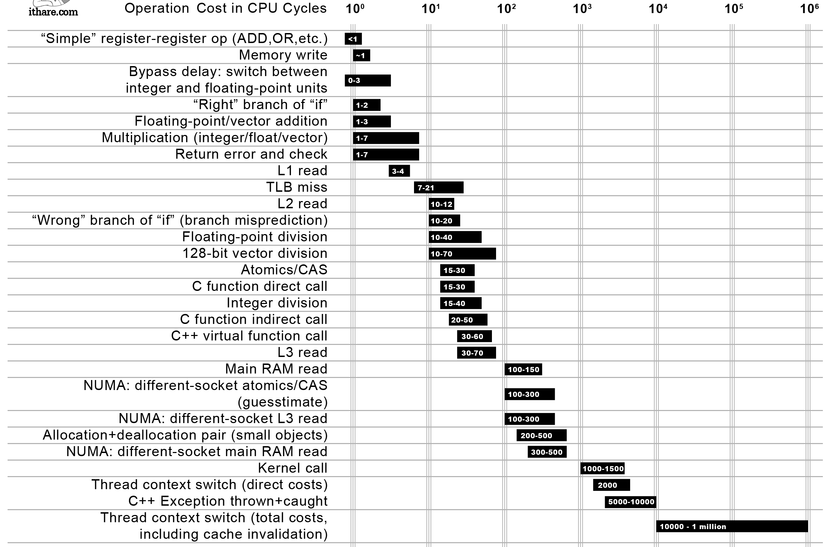
Знай микро-врага в лицо!
<number> / 145

Slide 71
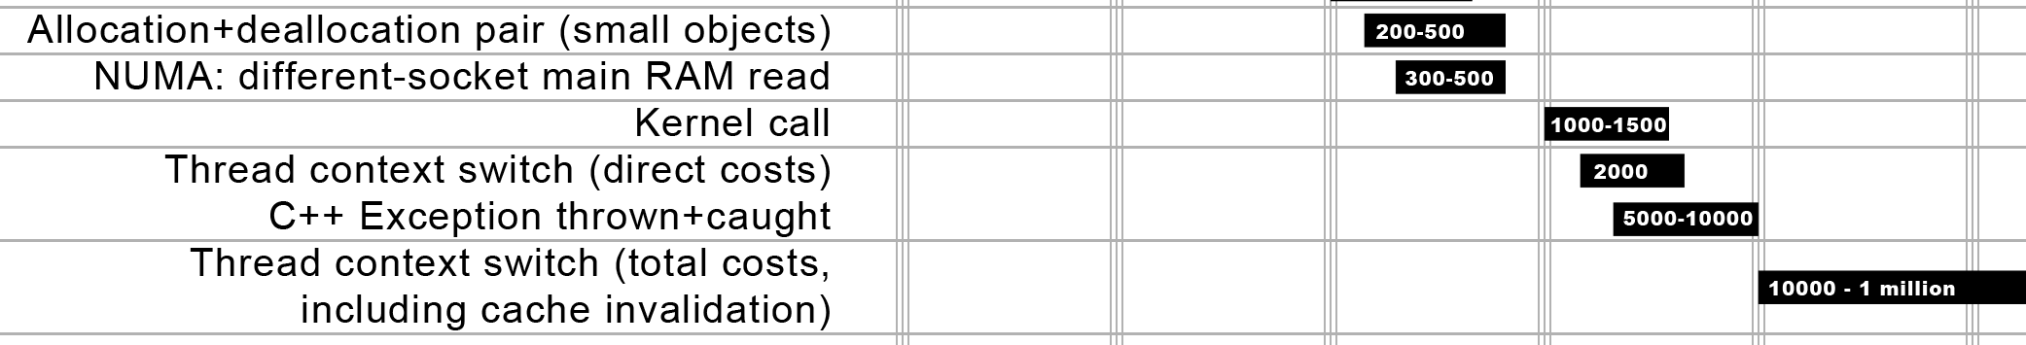
Знай микро-врага в лицо!
<number> / 145

Slide 72
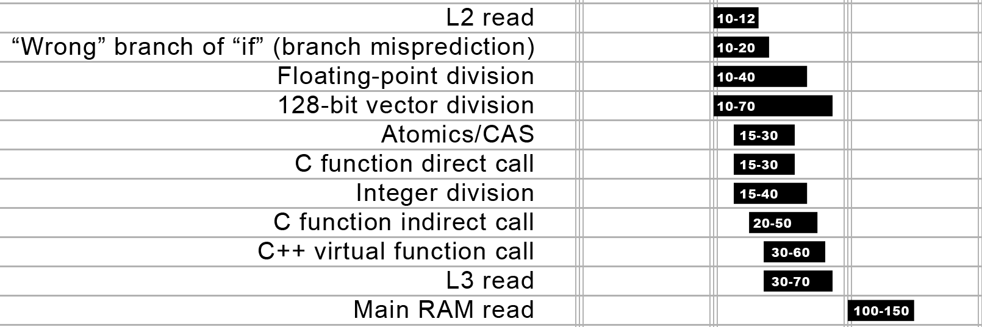
Знай нано-врага в лицо!
<number> / 145

Slide 73
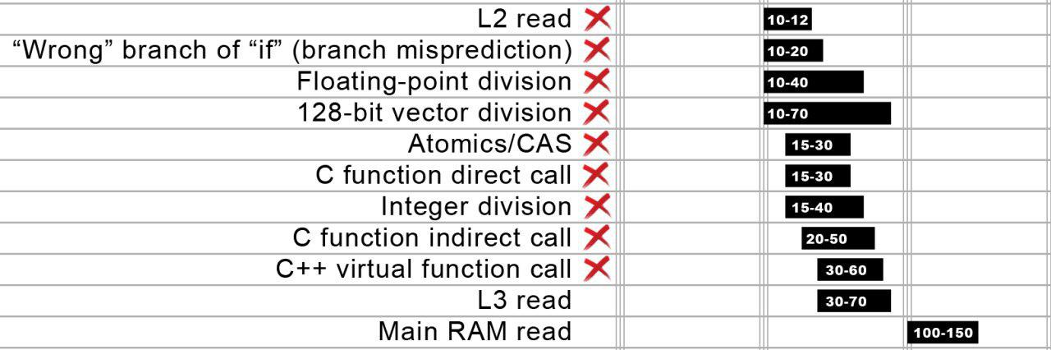
Знай нано-врага в лицо!
<number> / 145

Slide 74
Кеш линия
В одной кеш линии x86 – 64 Байта
        В одну кеш линию помещается 16 int
        |||||||| |||||||| |||||||| |||||||| |||||||| |||||||| |||||||| ||||||||
<number> / 145

Slide 75
Знай нано-врага в лицо!
<number> / 145

Slide 76
Все контейнеры, для хранения данных (не ассоциативные)
<number> / 145

Slide 77
Все контейнеры, для хранения данных
std::vector
<number> / 145

Slide 78
container_1.hpp

Slide 79
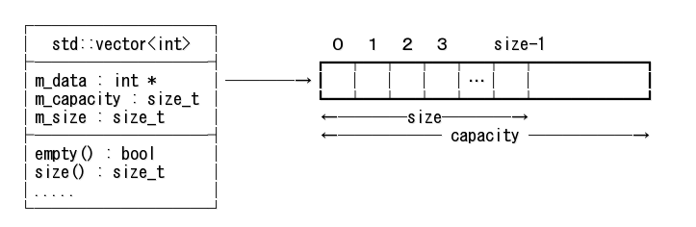
std::vector
<number> / 145

Slide 80
container_2.hpp

Slide 81
Баги Фишки std::vector

Slide 82
Фишки
Move конструкторы и noexcept
<number> / 145

Slide 83
Move construction & noexcept
<number> / 145

Slide 84
Фишки
Move конструкторы и noexcept
TriviallyCopyable
std::vector::reserve
std::vector::at
std::vector<bool>
<number> / 145

Slide 85
container_[3-5].hpp

Slide 86
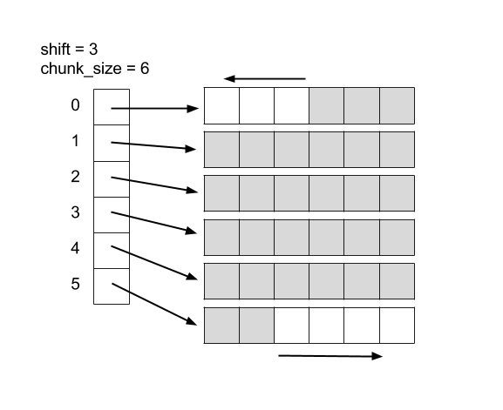
Немного о std::deque
<number> / 145

Slide 87
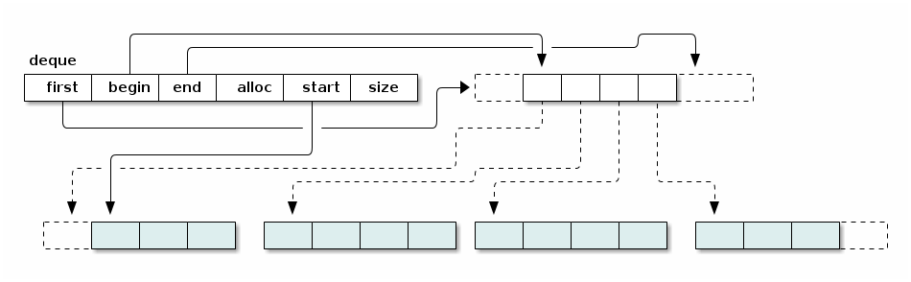
Немного о std::deque
<number> / 145

Slide 88
Немного о std::deque
https://godbolt.org/g/4cJ5HF
<number> / 145

Slide 89
Немного о std::deque
https://godbolt.org/g/4cJ5HF
https://gcc.gnu.org/bugzilla/show_bug.cgi?id=81461
<number> / 145

Slide 90
Мы уже пробовали использовать short?

Slide 91
container_[1-2].hpp

Slide 92
Особые случаи, когда vector не очень

Slide 93
Особые случаи
Огромные объёмы данных
<number> / 145

Slide 94
Особые случаи
Огромные объёмы данных
Многопоточность и особая нагрузка
<number> / 145

Slide 95
Особые случаи
Огромные объёмы данных
Многопоточность и особая нагрузка
Ассоциативные контейнеры (иногда)
<number> / 145

Slide 96
Особые случаи
Огромные объёмы данных
Многопоточность и особая нагрузка
Ассоциативные контейнеры (иногда)
std::string
<number> / 145

Slide 97
Особые случаи
Огромные объёмы данных
Многопоточность и особая нагрузка
Ассоциативные контейнеры (иногда)
std::string
std::array
<number> / 145

Slide 98
Особые случаи
Огромные объёмы данных
Многопоточность и особая нагрузка
Ассоциативные контейнеры (иногда)
std::string
std::array
Использование сторонних библиотек со стековыми векторами
<number> / 145

Slide 99
boost::container::small_vector

Slide 100
container_[1-5].hpp

Slide 101
Ассоциативные контейнеры

Slide 102
Все ассоциативные контейнеры
<number> / 145

Slide 103
Все ассоциативные контейнеры
std::unordered_set / std::unordered_map
<number> / 145

Slide 104
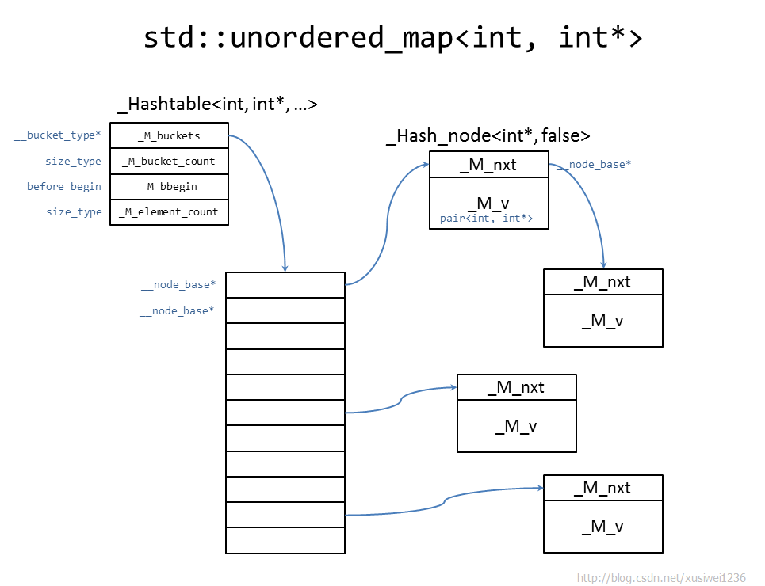
<number> / 145

Slide 105
Внимание
std::unordered_* контейнеры инвалидируют итераторы при вставке! Лучше использовать ссылки/указатели на элементы
Не нужен value? Используйте unordered_set<key>
<number> / 145

Slide 106
container_6.hpp

Slide 107
Особые случаи

Slide 108
Особые случаи
Нужно хранить данные именно упорядоченно
<number> / 145

Slide 109
Особые случаи
Нужно хранить данные именно упорядоченно
Малые объёмы данных
<number> / 145

Slide 110
Особые случаи
Нужно хранить данные именно упорядоченно
Малые объёмы данных
Использование сторонних библиотек с “плоскими” ассоциативными контейнерами
<number> / 145

Slide 111
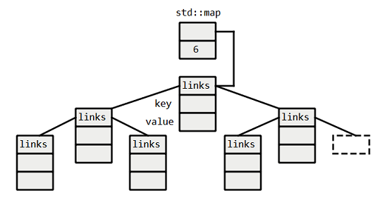
<number> / 145

Slide 112
flat_set / flat_map

Slide 113
container_6.hpp

Slide 114
Move семантика

Slide 115
Rvalue & lvalue
void examples() {
std::string s0{"Hello word. Nice to be here!"};
std::string s1 = s0; // Конструктор копирования для s1
std::string s2 = std::move(s0); // Конструктор перемещения для s2,
// s0 становится пустым
s0 = s1; // Оператор присваивания для s0
s2 = std::move(s0); // Оператор перемещения для s2
}
<number> / 145

Slide 116
Rvalue & lvalue args
void example_rvalue(std::string&& s); // rvalue reference
void example_lvalue(std::string& s); // lvalue reference
void example_rvalue_exp(std::string&& s) { // rvalue reference
std::string s_copy = s; // Конструктор КОПИРОВАНИЯ! Нужен std::move
// для конструктора перемещения!
}
<number> / 145

Slide 117
Forwarding reference
template <class T>
void foo(T&& value) { // forwarding reference - любая ссылка (const&, &, && и т. д.)
std::string s = std::forward<T>(value); // превращает бывшую && в настоящую
// rvalue ТОЛЬКО в случае forwarding reference
}
<number> / 145

Slide 118
Move элеметнов из контейнера
void example_appending_data(std::vector<std::string>&& data) {
some_vector.insert(
some_vector.end(),
data.begin(),
data.end()
);
}
<number> / 145

Slide 119
Move элеметнов из контейнера
#include <iterator>
void example_move_iterator(std::vector<std::string>&& data) {
some_vector.insert(
some_vector.end(),
std::make_move_iterator(data.begin()),
std::make_move_iterator(data.end())
);
}
<number> / 145

Slide 120
Для производительности:
std::move объект если вы его больше не используете
И если вы его
          не возвращаете из функции return str;
          не создали прямо во время вызова функции rvalue(std::string{“Hello”})
          не возвращаете его из функции rvalue(foo())
<number> / 145

Slide 121
Move семантика
v_new.push_back(std::move(v.back()); v.pop_back();
v_new.front() = std::move(v[10]);
v_new.insert(
        v_new.end(),
        std::make_move_iterator(v.begin()),
        std::make_move_iterator(v.end())
);
<number> / 145

Slide 122
container_7.hpp

Slide 123
Не пессимизируйте

Slide 124
Простой код сразу пишите правильно!
std::vector
<number> / 145

Slide 125
Простой код сразу пишите правильно!
std::vector
std::vector::reserve()
<number> / 145

Slide 126
Простой код сразу пишите правильно!
std::vector
std::vector::reserve()
++it;
<number> / 145

Slide 127
Простой код сразу пишите правильно!
std::vector
std::vector::reserve()
++it;
for (auto& v: container)
std::unordered_map
<number> / 145

Slide 128
Простой код сразу пишите правильно!
std::vector
std::vector::reserve()
++it;
for (auto& v: container)
std::unordered_map
<algorithm>
<number> / 145

Slide 129
Простой код сразу пишите правильно!
std::vector
std::vector::reserve()
++it;
for (auto& v: container)
std::unordered_map
<algorithm>
??? std::move & std::make_move_iterator ???
<number> / 145

Slide 130
Простой код сразу пишите правильно!
std::vector
std::vector::reserve()
++it;
for (auto& v: container)
std::unordered_map
<algorithm>
??? std::move & std::make_move_iterator ???
string_view
<number> / 145

Slide 131
Простой код сразу пишите правильно!
std::vector
std::vector::reserve()
++it;
for (auto& v: container)
std::unordered_map
<algorithm>
??? std::move & std::make_move_iterator ???
string_view
Пишите выражения просто и используйте целые числа если float вам не нужен
<number> / 145

Slide 132
Многопоточность

Slide 133
Доступ (неправильный) к общим переменным
int shared_i = 0;
void do_inc() {
for (std::size_t i = 0; i < 500000; ++i) {
// ...
const int i_snapshot = ++shared_i;
// ...
}
}
void do_dec() {
for (std::size_t i = 0; i < 500000; ++i) { const int i_snapshot = --shared_i;
}
}
<number> / 145

Slide 134
Доступ (неправильный) к общим переменным
int shared_i = 0;
void do_inc();
void do_dec();
void run() {
std::thread t1(&do_inc);
do_dec();
t1.join();
// assert(shared_i == 0); // Oops!
std::cout << shared_i << std::endl;
}
<number> / 145

Slide 135
Доступ к общим переменным
#include <mutex>
int shared_i = 0;
std::mutex mutex_i;
void do_inc() {
for (std::size_t i = 0; i < 500000; ++i) {
// ...
{
std::lock_guard<std::mutex> lock(mutex_i);
const int i_snapshot = ++shared_i;
}
// ...
}
}
<number> / 145

Slide 136
Правильный и быстрый доступ
#include <atomic>
std::atomic<int> shared_i{0};
void do_inc() {
for (std::size_t i = 0; i < 500000; ++i) {
// ...
const int i_snapshot = ++shared_i;
// ...
}
}
<number> / 145

Slide 137
Модель памяти

Slide 138
Memory order
std::atomic<int> i{0};
int a, b, c, d;
<number> / 145

Slide 139
Memory order
std::atomic<int> i{0};
int a, b, c, d;
void dependency() {
a = 0;
b = a + 1;
c = b + a;
}
<number> / 145

Slide 140
Memory order
std::atomic<int> i{0};
int a = 10, b = 11, c = 12;
void dependency() {
a = 0; // Для других потоков ↑↑ ↓↓
b = a + 1; // Для других потоков ↑↑ ↓↓
c = b + a; // Для других потоков ↑↑ ↓↓
}
<number> / 145

Slide 141
Memory order
std::atomic<int> i{0};
int a, b, c, d;
void seq_cst() {
/* ↑↑ */ a = 0;
i.fetch_add(1, std::memory_order_seq_cst);
/* ↑ до seq_cst, ↓ до seq_cst */ b = 0;
/* ↑ до seq_cst, ↓ до seq_cst */ c = 0;
i.fetch_sub(1, std::memory_order_seq_cst);
/* ↓↓ */ d = 0;
}
<number> / 145

Slide 142
Memory order
std::memory_order_acquire / std::memory_order_release
std::memory_order_relaxed
<number> / 145

Slide 143
Очереди

Slide 144
conditional_variable
#include <vector>
#include <condition_variable>
class mt_stack {
std::vector<int> data_;
std::mutex data_mutex_;
std::condition_variable cond_;
public:
void push(int data);
int pop();
};
<number> / 145

Slide 145
conditional_variable
void mt_stack::push(int data) {
std::unique_lock<std::mutex> lock(data_mutex_);
data_.push_back(data);
lock.unlock();
cond_.notify_one();
}
<number> / 145

Slide 146
conditional_variable
int mt_stack::pop() {
std::unique_lock<std::mutex> lock(data_mutex_);
while (data_.empty()) {
cond_.wait(lock);
}
int ret = data_.back();
data_.pop_back();
return ret;
}
<number> / 145

Slide 147

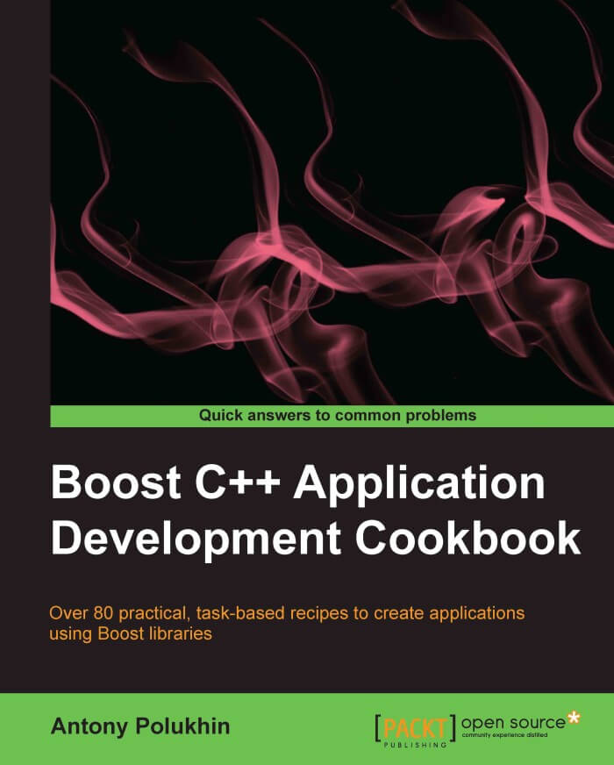



Спасибо! Вопросы? https://stdcpp.ru
http://apolukhin.github.io/
<number> / 145

Slide 148
Бонусы

Slide 149
shared_ptr

Slide 150
shared_ptr
#include <memory>
std::shared_ptr<int> p = std::make_shared<int>();
auto p1 = p;
*p1 = 42;
assert(*p == 42);
<number> / 145

Slide 151
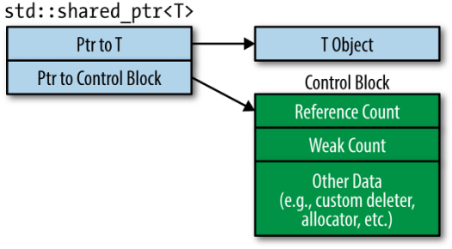
shared_ptr
<number> / 145

Slide 152
throw

Slide 153
memcpy/memmove

